Slide 1
МИНИСТЕРСТВО СОЦИАЛЬНОЙ ПОЛИТИКИ СВЕРДЛОВСКОЙ ОБЛАСТИ
Территориальный отраслевой исполнительный орган государственной власти Свердловской области –
Управление социальной политики Министерства социальной политики Свердловской области по Сухоложскому району
Отчет о выполнении плана мероприятий
по противодействию коррупции за 2019 год

Slide 2
План мероприятий
по противодействию коррупции
на 2018-2020 годы
утвержден приказом начальника Управления от 14 марта 2018 года № 234 (с изменениями, внесенными приказами № 871 от 10.09.2018 года; № 1083 от 27.09.2019 года)
состоит из 13 разделов, включает 53 мероприятия
определяет ответственного и срок исполнения
размещен на официальном сайте Управления
утвержде016)

Slide 3
Разделы Плана мероприятий по противодействию коррупции на 2018-2020 годы
Совершенствование кадровой работы по профилактике коррупционных и иных правонарушений)
Профессиональное развитие специалистов в сфере организации противодействия коррупции
Противодействие коррупции в сфере имущественных и бюджетных отношений, закупок товаров, работ и услуг
Повышение доступности и качества предоставления государственных услуг
Организация работы по предупреждению коррупции
Работа с обращениями граждан и организаций по фактам коррупции
Обеспечение открытости деятельности Управления в сфере противодействия коррупции
Формирование в обществе нетерпимости к коррупционному поведению, антикоррупционное просвещение
Мониторинг состояния и эффективности противодействия коррупции
Выполнение комплексного плана просветительских мероприятий, направленных на создание в обществе атмосферы нетерпимости к коррупционным проявлениям, в том числе на повышение эффективности антикоррупционного просвещения, на 2019–2020 годы, утвержденного распоряжением Правительства Российской Федерации от 21.12.2018 № 2884-р
Выполнение Комплекса мер, направленных на привлечение наиболее компетентных специалистов в области рекламы, средств массовой информации и общественных связей для качественного повышения эффективности социальной рекламы, способствующей формированию в обществе неприятия всех форм коррупции, а также на поиск форм и методов воздействия на различные слои населения в целях формирования негативного отношения к данному явлению, утвержденного Заместителем Министра культуры Российской Федерации О.С. Яриловой
Повышение эффективности деятельности по противодействию коррупции
Выполнение национального Плана противодействия коррупции на 2018-2020 годы, утвержденного Указом Президента Российской Федерации от 29 июня 2018 года № 378 «О Национальном плане противодействия коррупции на 2018-2020 годы»

Slide 4
Комиссии Управления
Комиссия по соблюдению требований к служебному поведению государственных гражданских служащих и урегулированию конфликта интересов | Комиссия по противодействию коррупции
Состав комиссии утвержден приказом от 08.05.2018 № 403 (с изменениями от 03.10.2018, 20.03.2019, 03.10.2019) | Состав комиссии утвержден приказом от 30.06.2009 № 468 (с изменениями от 16.01.2015)
Положение о комиссии утверждено приказом Управления от 18.05.2015 года № 373 (с изменениями от 16.02.2016, 20.03.2017, 19.07.2019) | Положение о комиссии утверждено приказом Управления от 02.07.2009 года № 474
Проведено заседаний
2019 год – 0 | 2019 год – 4
Информация о комиссиях размещена на официальном сайте Управления

Slide 5
Предоставление сведений о доходах, расходах, об имуществе и обязательствах имущественного характера , проведение проверок
Мониторинг и актуализация перечня должностей
Участие в обучающих мероприятиях по вопросам противодействия коррупции
Внутренний финансовый контроль и аудит
Мониторинг доступности государственных услуг
Публикация статей по направлениям деятельности Управления, в том числе по вопросам противодействия коррупции
Размещение просветительских материалов на информационном стенде и официальном сайте
Функционирование комиссий по противодействию коррупции и конфликту интересов
Анализ и актуализация локальных актов Управления по противодействию коррупции
Участие в антикоррупционном форуме
Исполнение плана мероприятий
по противодействию коррупции
в 2019 году

Slide 6
Предоставление государственных услуг через МФЦ

Slide 7
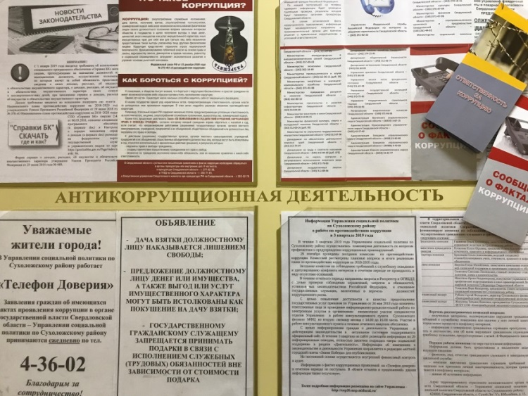
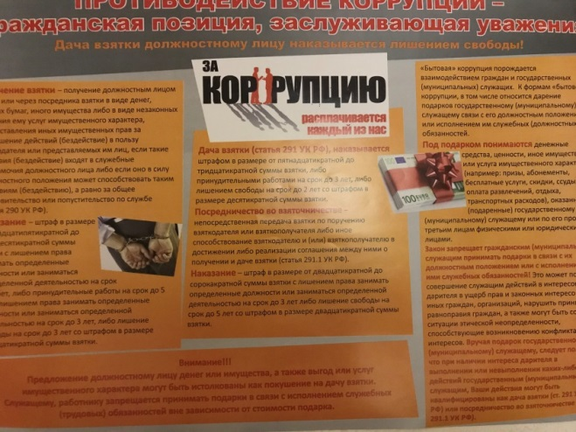
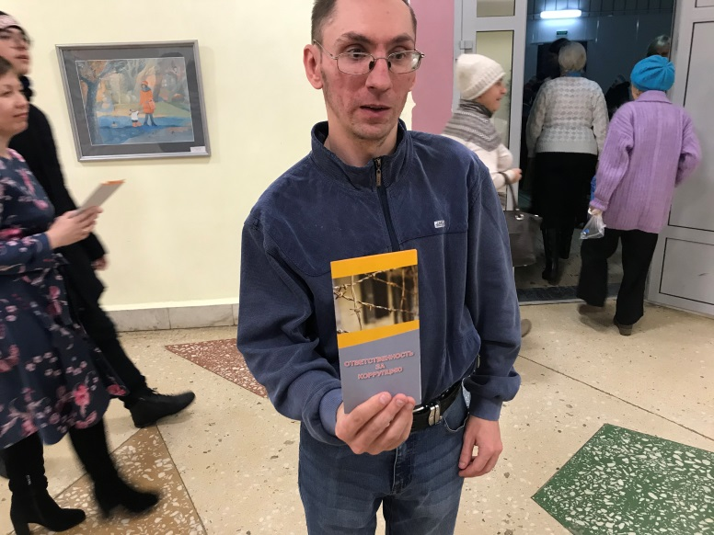
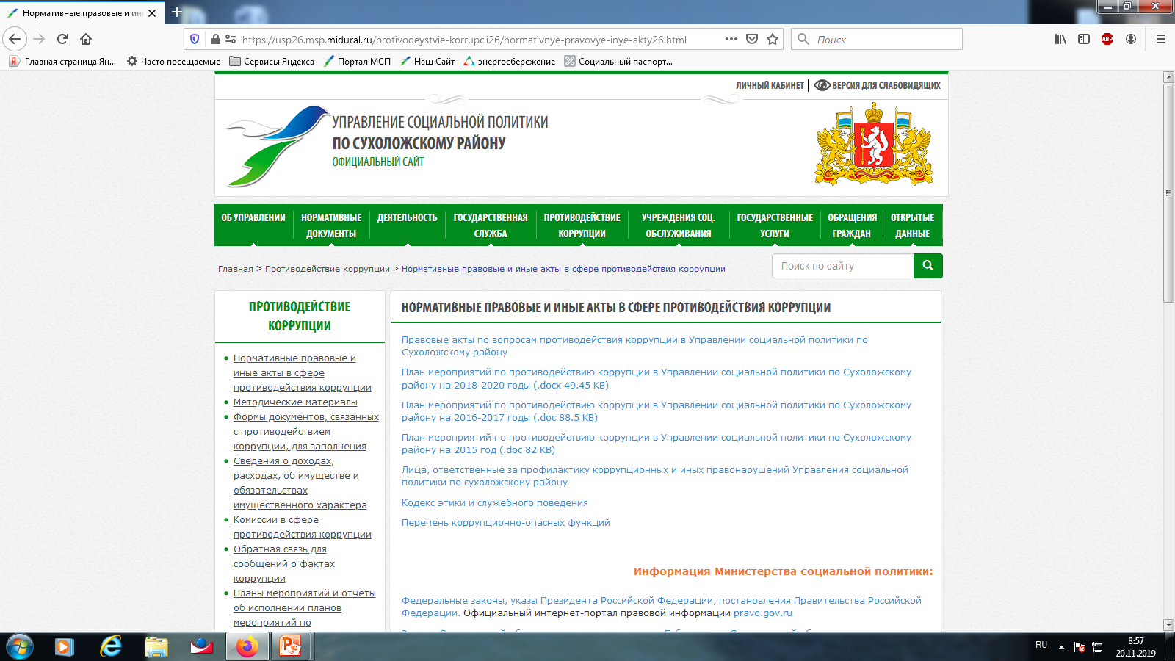
Информационная деятельность
Информационный стенд
Официальный сайт
Социальные акции

Slide 8
Итоги деятельности по противодействию коррупции
Обращения по фактам коррупции в отношении государственных гражданских служащих и работников Управления не зарегистрированы
Жалобы и информация о нарушениях государственными гражданскими служащими и/или работниками Управления антикоррупционного законодательства по «телефону доверия» не поступали
Ситуации, связанные с конфликтом интересов при исполнении должностных обязанностей государственными гражданскими служащими Управления, не выявлены
Случаи обращения к государственным гражданским служащим Управления граждан и организаций в целях склонения их к коррупционным правонарушениям не выявлены

